Slide 1
Gedankenexperiment: der Quantenbomben-Tester von Elitzur und Vaidman
Jörg Thorwart

Slide 2
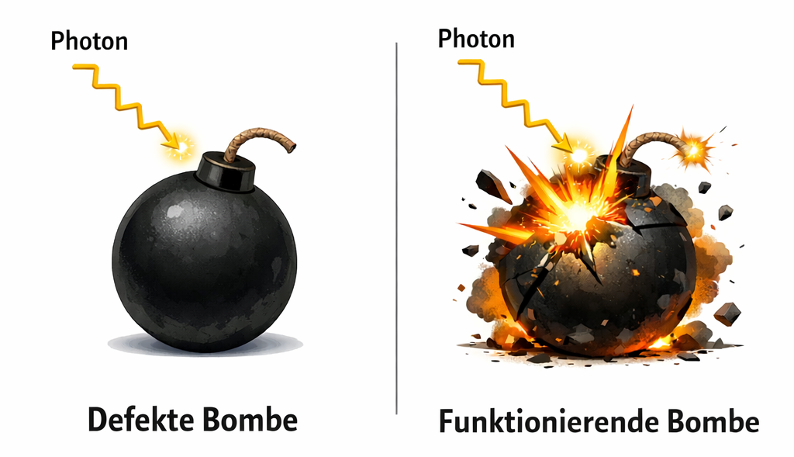
Aufgabe: Funktionstüchtigkeit einer Bombe testen
Wir haben eine Reihe lichtempfindlicher Bomben. Einige davon funktionieren und explodieren, wenn sie von einem Photon getroffen werden, andere sind dagegen defekt und explodieren nicht.
Können wir einige der funktionierenden Bomben finden, ohne dass sie explodieren?
Mit klassischer Physik geht das nicht. Aber mithilfe der Quantenphysik ist es möglich!

Slide 3
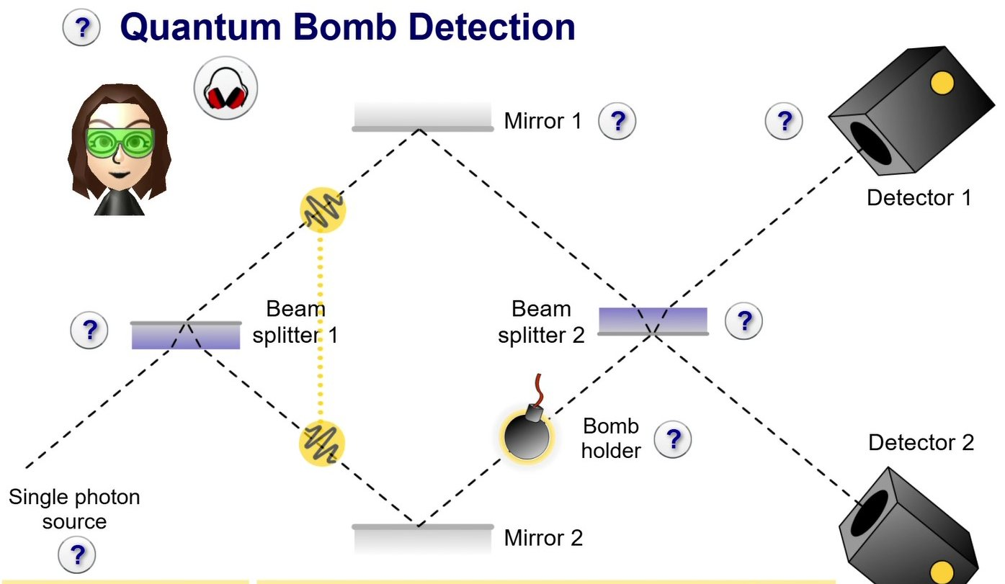
Die Quantenphysik macht es möglich!
Setze die zu testende
Bombe in den
Strahlengang eines
Mach-Zehnder-
Interferometers und
feuere ein
einzelnes Photon ab.

Slide 4
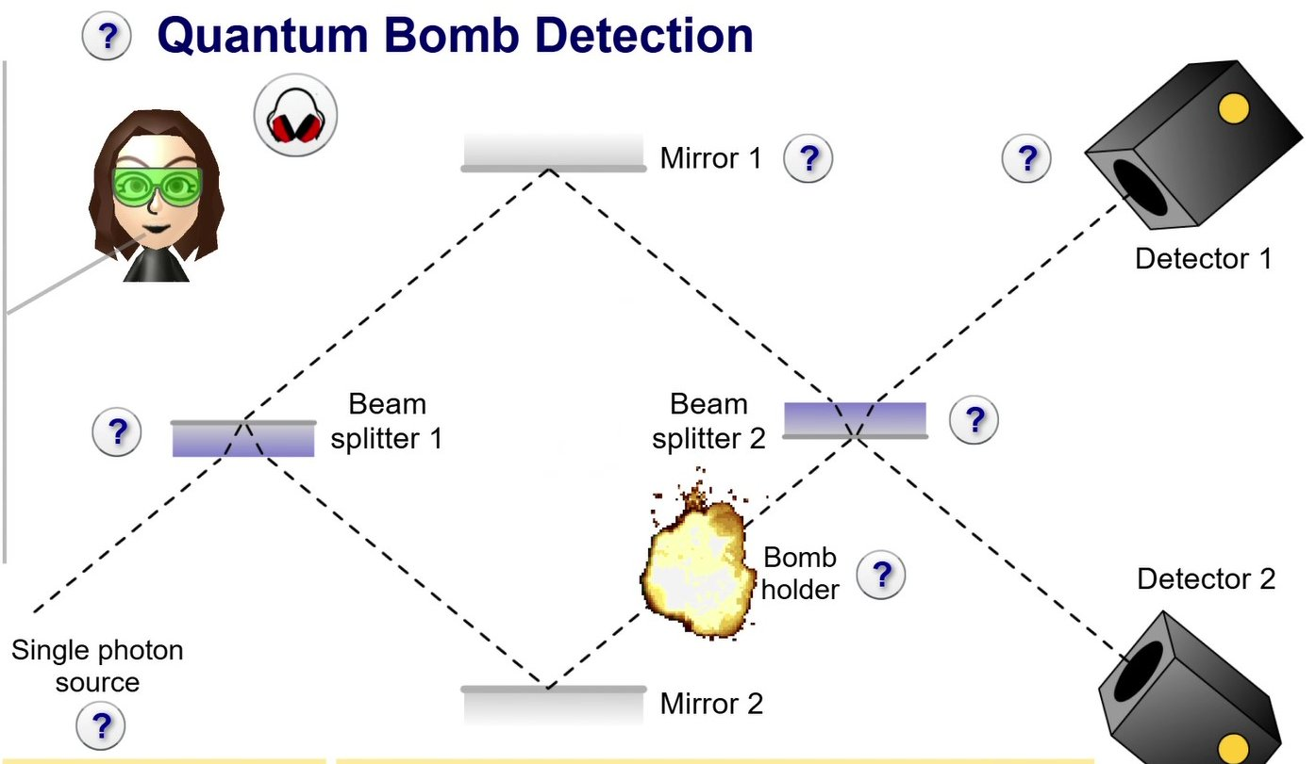
Was passiert, wenn die Bombe funktioniert?
ZUSAMMENFASSUNG
Mit einer Wahrscheinlich-keit von 50 % explodiert
die Bombe.
Wenn die Bombe explo-diert, wissen wir mit Sicherheit, dass das Photon den unteren Weg genommen hat.
Das entspricht der Mes-sung: „Welchen Weg hat das Photon genommen?“.

Slide 5
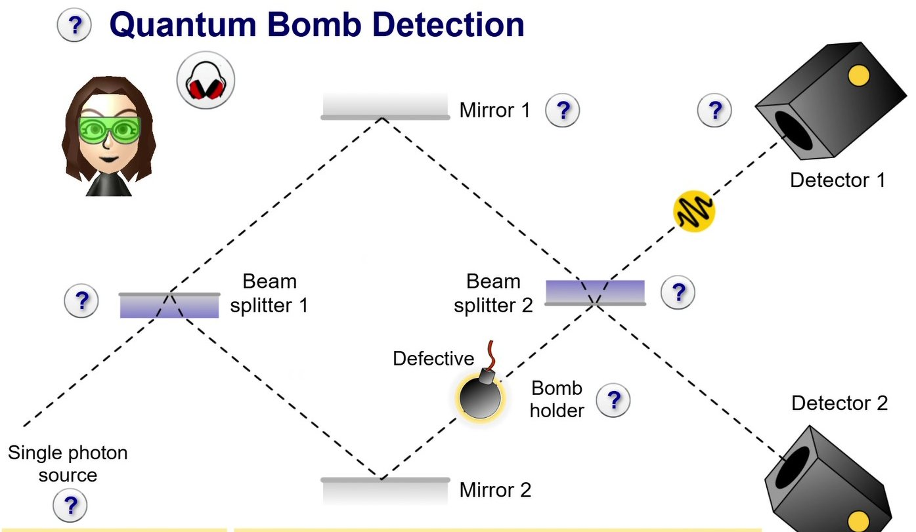
Die Bombe muss nicht unbedingt explodieren …
Nehmen wir an, das Photon hat den oberen Weg genommen: Es befindet sich im Zustand |up⟩.
Die Bombe explodiert nicht und das Photon erreicht den Strahlteiler 2, wo ein neuer Superpositionszustand entsteht. Das Photon erreicht den Detektor 1 bzw. den Detektor 2 mit einer Wahrscheinlichkeit von jeweils 50 %.

Slide 6
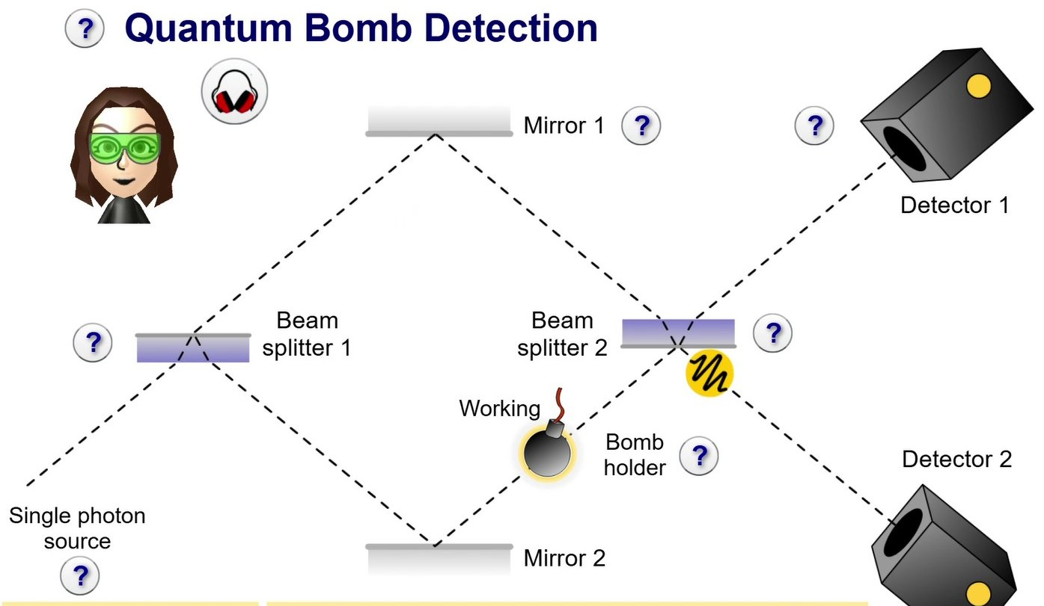
… wir können auch anders ermitteln, ob sie funktioniert
Das Photon im Detektor 2
zu beobachten, ist nur dann
möglich, wenn die Bombe funktioniert. Wenn also das Photon im Detektor 2 nach-gewiesen wird, wissen wir
mit Sicherheit, dass die
Bombe funktioniert – selbst wenn sie nicht explodiert ist.
Das wäre mit klassischer Physik nicht möglich gewesen!

Slide 7
Können wir auch defekte Bomben identifizieren?
Wenn ein einzelnes Photon den Detektor 1 erreicht, können wir nicht ausschließen, dass die Bombe funktioniert: Es besteht immer noch eine Wahrscheinlichkeit von 25 %, dass die Bombe funktioniert.
Wenn man diese „Messung“ wiederholt und ständig das gleiche Ergebnis erhält (die Bombe explodiert nicht und das Photon erreicht Detektor 1), sinkt die Wahrscheinlichkeit, dass die Bombe funktioniert, mit jeder „Messung“.
Die Wahrscheinlichkeit, dass die Bombe funktioniert, wird immer geringer, aber sie wird niemals null sein. Das liegt am probabilistischen Aspekt einer Messung in der Quantenphysik.

Slide 8
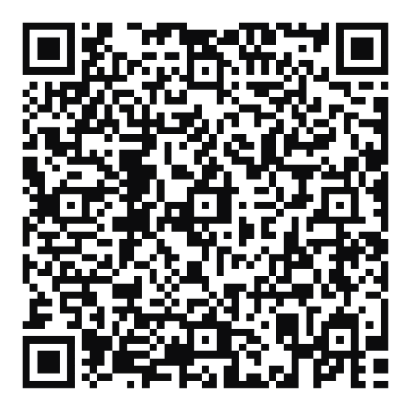
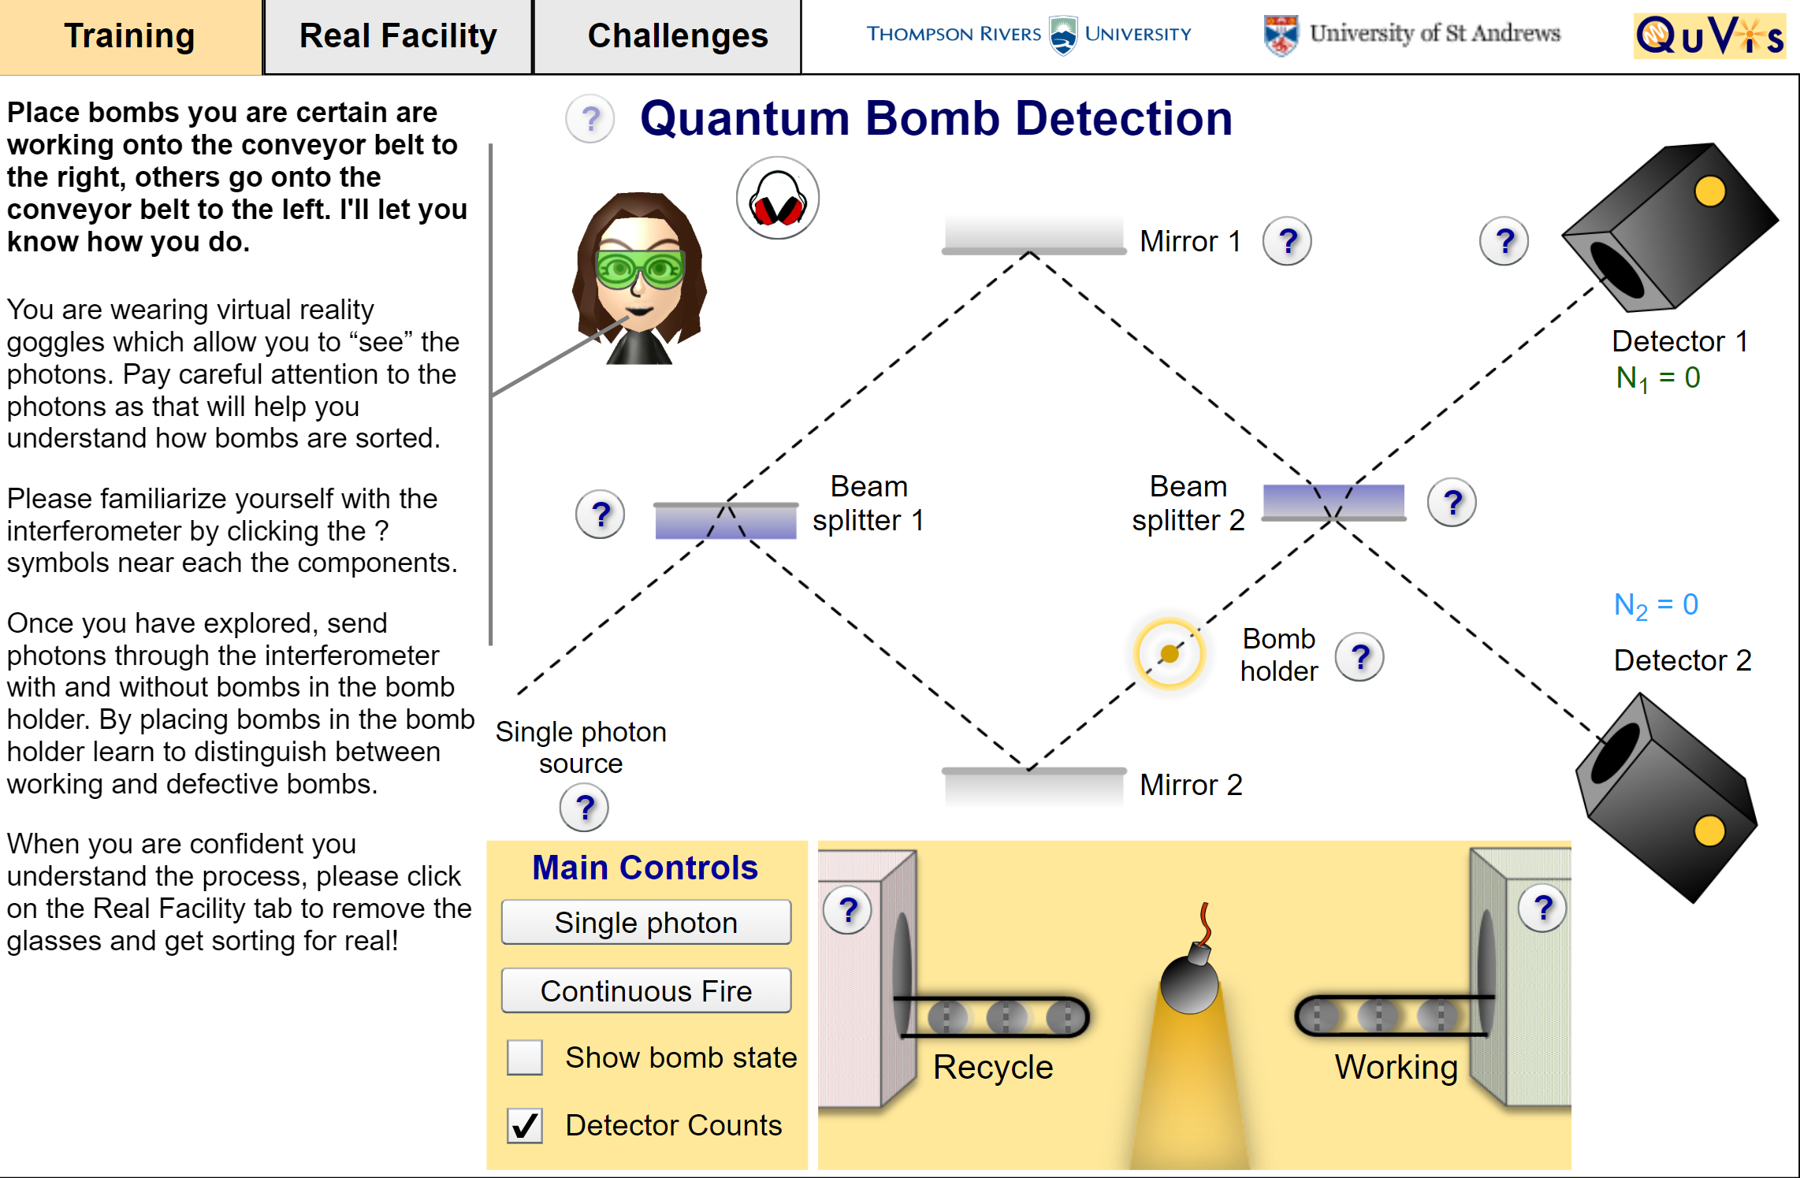
Teste dein Wissen!
Rufe die „Quantum
Bomb Detection“-
Simulation auf.
Finde im realen Aufbau („Real Facility“) 10 funktionierende Bomben.
Klicke auf den Tab „Challenges“ und beantworte die Fragen zum Bombentester.

